Slide 1
Mercato del lavoro in FVG: terzo trimestre ISTAT e COB
Nota di aggiornamento trimestrale
Osservatorio Sviluppo e Comunicazione del mercato del lavoro

Slide 2
Dati Istat III trimestre: occupati, disoccupati e inattivi in FVG
 | T1-2017 | T2-2017 | T3-2017 | T4-2017 | T1-2018 | T2-2018 | T3-2018 | cong | tend
occupazione | 499.022 | 508.007 | 509.978 | 503.474 | 499.130 | 513.555 | 523.200 | 1,9% | 2,6%
maschi | 278.798 | 287.145 | 283.462 | 281.448 | 283.152 | 284.770 | 285.718 | 0,3% | 0,8%
femmine | 220.224 | 220.863 | 226.516 | 222.027 | 215.978 | 228.785 | 237.482 | 3,8% | 4,8%
disoccupati | 37.191 | 34.727 | 35.926 | 37.674 | 37.741 | 31.978 | 33.032 | 3,3% | -8,1%
maschi | 16.428 | 14.248 | 16.360 | 19.876 | 16.347 | 15.278 | 16.126 | 5,6% | -1,4%
femmine |  | 20.479 | 19.566 | 17.797 | 21.394 | 16.700 | 16.906 | 1,2% | -13,6%
inattivi | 226.568 | 221.819 | 218.587 | 217.838 | 222.496 | 221.276 | 207.819 | -6,1% | -4,9%
maschi | 89.025 | 84.633 | 85.470 | 80.929 | 84.215 | 88.825 | 84.386 | -5,0% | -1,3%
femmine | 137.543 | 137.186 | 133.117 | 136.909 | 138.282 | 132.451 | 123.433 | -6,8% | -7,3%

Slide 3
Dati Istat III trimestre: tassi di occupazione e disoccupazione
 | T1-2017 | T2-2017 | T3-2017 | T4-2017 | T1-2018 | T2-2018 | T3-2018 | cong | tend
tasso occupazione | 64,9 | 65,9 | 66,1 | 65,9 | 65,3 | 66,2 | 67,8 | 1,6 | 1,7
maschi | 72,0 | 73,8 | 73,1 | 73,3 | 73,3 | 72,4 | 73,3 | 0,9 | 0,2
femmine | 57,8 | 57,9 | 59,2 | 58,6 | 57,2 | 60,1 | 62,3 | 2,3 | 3,1
tasso disoccupazione | 6,9 | 6,4 | 6,6 | 7,0 | 7,0 | 5,9 | 5,9 | 0,1 | -0,6
maschi | 5,6 | 4,7 | 5,5 | 6,6 | 5,5 | 5,1 | 5,3 | 0,3 | -0,1
femmine | 8,6 | 8,5 | 8,0 | 7,4 | 9,0 | 6,8 | 6,6 | -0,2 | -1,3

Slide 4
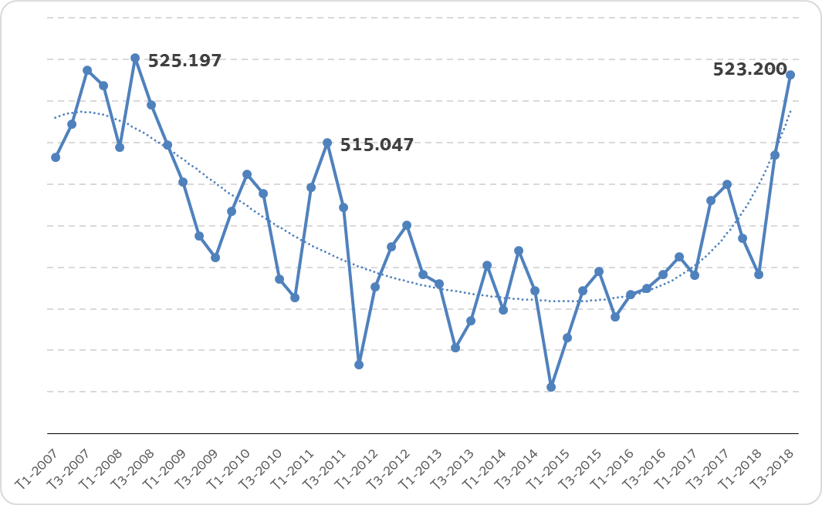
Dati Istat III trimestre: occupazione in FVG - serie storica trimestrale dal 2007

Slide 5
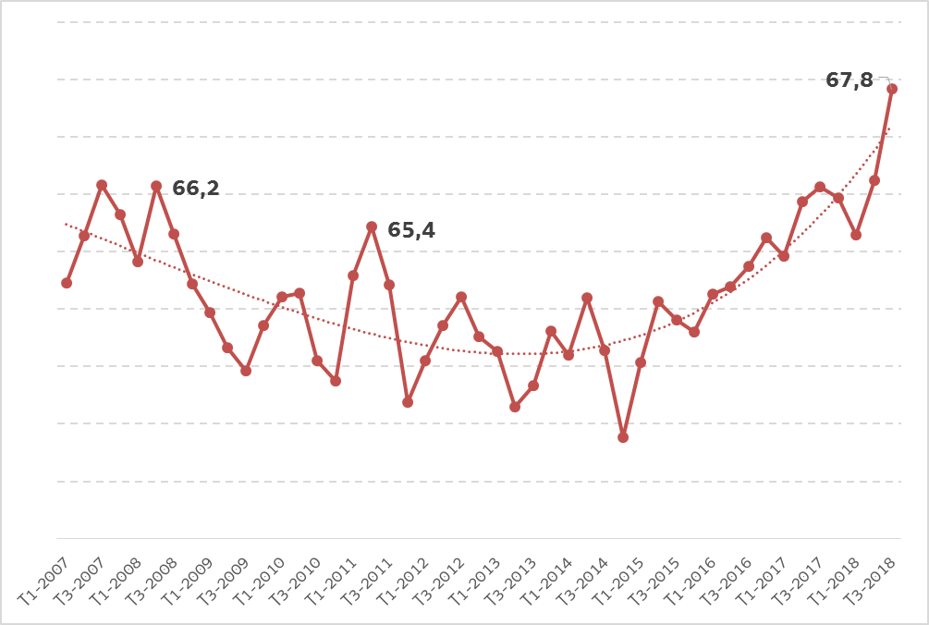
Dati Istat III trimestre: tasso di occupazione in FVG – Serie storica trimestrale dal 2007

Slide 6
Dati Istat III trimestre: occupati, disoccupati e inattivi in FVG
 |  | T1-2017 | T2-2017 | T3-2017 | T4-2017 | T1-2018 | T2-2018 | T3-2018 | cong | tend
dipendenti | M | 215.089 | 217.601 | 215.177 | 214.307 | 221.956 | 214.146 | 209.588 | -2,1% | -2,6%
 | F | 181.618 | 184.116 | 189.324 | 185.768 | 182.106 | 189.774 | 195.826 | 3,2% | 3,4%
 | Tot. | 396.707 | 401.717 | 404.502 | 400.075 | 404.062 | 403.920 | 405.414 | 0,4% | 0,2%
indipendenti | M | 63.709 | 69.544 | 68.285 | 67.141 | 61.196 | 70.624 | 76.130 | 7,8% | 11,5%
 | F | 38.606 | 36.747 | 37.192 | 36.259 | 33.872 | 39.011 | 41.656 | 6,8% | 12,0%
 | Tot. | 102.315 | 106.291 | 105.476 | 103.399 | 95.068 | 109.636 | 117.786 | 7,4% | 11,7%

Slide 7
Dati Istat III trimestre: occupati, disoccupati e inattivi in FVG
 |  | T2-2017 | T3-2017 | T1-2018 | T2-2018 | T3-2018 | cong | tend
Italia | M | 13.376.847 | 13.475.929 | 13.236.514 | 13.555.565 | 13.586.054 | 0,2% | 0,8%
 | F | 9.712.160 | 9.710.805 | 9.637.084 | 9.920.402 | 9.747.859 | -1,7% | 0,4%
 | Tot. | 23.089.007 | 23.186.733 | 22.873.598 | 23.475.966 | 23.333.913 | -0,6% | 0,6%
Nord-est | M | 2.879.192 | 2.872.047 | 2.842.715 | 2.911.611 | 2.905.951 | -0,2% | 1,2%
 | F | 2.240.466 | 2.239.108 | 2.249.701 | 2.287.588 | 2.275.660 | -0,5% | 1,6%
 | Tot. | 5.119.658 | 5.111.155 | 5.092.417 | 5.199.199 | 5.181.611 | -0,3% | 1,4%
Veneto | M | 1.232.285 | 1.222.054 | 1.217.249 | 1.242.666 | 1.217.146 | -2,1% | -0,4%
 | F | 904.627 | 906.758 | 921.202 | 923.217 | 919.067 | -0,4% | 1,4%
 | Tot. | 2.136.913 | 2.128.812 | 2.138.450 | 2.165.882 | 2.136.213 | -1,4% | 0,3%
FVG | M | 287.145 | 283.462 | 283.152 | 284.770 | 285.718 | 0,3% | 0,8%
 | F | 220.863 | 226.516 | 215.978 | 228.785 | 237.482 | 3,8% | 4,8%
 | Tot. | 508.007 | 509.978 | 499.130 | 513.555 | 523.200 | 1,9% | 2,6%

Slide 8
Dati Istat III trimestre: occupati, disoccupati e inattivi in FVG
 | T1-2017 | T2-2017 | T3-2017 | T4-2017 | T1-2018 | T2-2018 | T3-2018 | cong | tend
TOTALE | 499.022 | 508.007 | 509.978 | 503.474 | 499.130 | 513.555 | 523.200 | 1,9% | 2,6%
Agricoltura, silvicoltura e pesca | 15.548 | 19.653 | 14.202 | 16.535 | 16.918 | 21.678 | 20.343 | -6,2% | 43,2%
Industria | 121.379 | 128.619 | 128.050 | 123.069 | 127.449 | 121.632 | 113.554 | -6,6% | -11,3%
costruzioni | 21.948 | 25.074 | 25.239 | 20.935 | 23.479 | 30.663 | 26.500 | -13,6% | 5,0%
commercio, alberghi e ristoranti | 97.849 | 91.151 | 88.368 | 89.868 | 83.389 | 86.137 | 103.733 | 20,4% | 17,4%
altre attività dei servizi | 242.298 | 243.510 | 254.119 | 253.067 | 247.895 | 253.445 | 259.069 | 2,2% | 1,9%

Slide 9
Dati Istat III trimestre: occupati nei primi 9 mesi del 2017 e del 2018
 |  | 2017 | 2018 | var.
Italia | M | 13.346.940 | 13.459.378 | 0,8%
 | F | 9.653.807 | 9.768.448 | 1,2%
 | Tot. | 23.000.746 | 23.227.826 | 1,0%
Nord-est | M | 2.858.981 | 2.886.759 | 1,0%
 | F | 2.234.822 | 2.270.983 | 1,6%
 | Tot. | 5.093.803 | 5.157.742 | 1,3%
Veneto | M | 1.223.116 | 1.225.687 | 0,2%
 | F | 900.710 | 921.162 | 2,3%
 | Tot. | 2.123.827 | 2.146.848 | 1,1%
Friuli-Venezia Giulia | M | 283.135 | 284.547 | 0,5%
 | F | 222.534 | 227.415 | 2,2%
 | Tot. | 505.669 | 511.962 | 1,2%

Slide 10
Dati Istat III trimestre: variazione percentuale occupati per settori, 2017-2018 (primi tre trimestri)
 | Nord est | Italia | FVG | Veneto
TOTALE | 1,3% | 1,0% | 1,2% | 1,1%
agricoltura, silvicoltura e pesca | -5,7% | 1,1% | 19,3% | -9,5%
Industria | 3,8% | 2,3% | -4,1% | 3,9%
costruzioni | -3,1% | -1,5% | 11,6% | -4,9%
commercio, alberghi e ristoranti | 1,7% | 0,1% | -1,5% | 4,5%
altre attività dei servizi | 0,8% | 1,2% | 2,8% | -0,6%

Slide 11
Dati di flusso, solo lavoro dipendente

Slide 12
Dati Istat III trimestre: occupati, disoccupati e inattivi in FVG

